Slide 1



Luyện từ và câu lớp 3

Slide 2

KHỞI ĐỘNG
Hãy thêm dấu phẩy thích hợp vào các câu sau:
1, Bố em mẹ em và chú em đều là công nhân.
2, Lan là học sinh chăm ngoan học giỏi.
,
,

Slide 3
Thứ năm ngày 21 tháng 10 năm 2021
Luyện từ và câu
Ôn về từ chỉ hoạt động,trạng thái – So sánh (trang 58)

Slide 4
Bài 1: Tìm các hình ảnh so sánh trong những câu thơ dưới đây:
Trẻ em như búp trên cành
Biết ăn ngủ, biết học hành là ngoan.
b) Ngôi nhà như trẻ nhỏ
Lớn lên với trời xanh.
c) Cây Pơ-mu đầu dốc
Im như người lính canh
Ngựa tuần tra biên giới
Dừng đỉnh đèo hí vang.
Bà như quả ngọt chín rồi
Càng thêm tuổi tác, càng tươi lòng vàng.

Slide 5
Bài 1: Tìm các hình ảnh so sánh trong những câu thơ dưới đây:
Trẻ em búp trên cành
Trẻ em như búp trên cành
Biết ăn ngủ, biết học hành là ngoan.
như
Ngôi nhà trẻ nhỏ
b) Ngôi nhà như trẻ nhỏ
Lớn lên với trời xanh.
như
Cây pơ-mu người lính canh
c) Cây Pơ-mu đầu dốc
Im như người lính canh
Ngựa tuần tra biên giới
Dừng đỉnh đèo hí vang.
như
Bà quả ngọt
như
Bà như quả ngọt chín rồi
Càng thêm tuổi tác, càng tươi lòng vàng.

Slide 6

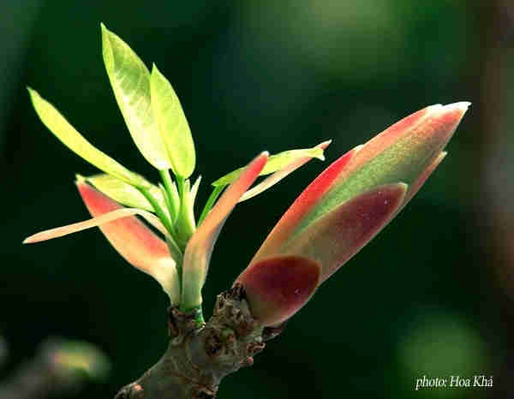
như

Slide 7

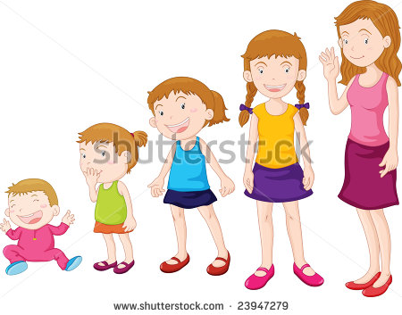
như

Slide 8
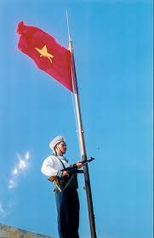
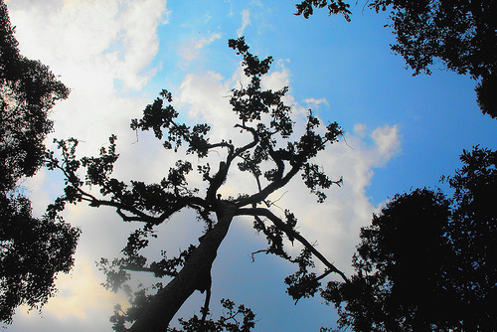
như

Slide 9
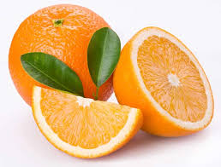
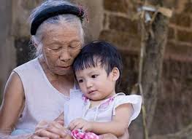
như

Slide 10
Hình ảnh A | Từ so sánh | Hình ảnh B
Trẻ em | như | búp trên cành
Ngôi nhà | như | trẻ nhỏ
Cây pơ-mu | như | người lính canh
Bà | như | quả ngọt
Kiểu so sánh: so sánh sự vật với con người

Slide 11
SO SÁNH
Kiểu so sánh
Ngang bằng
Hình ảnh so sánh
Cách so sánh
Hơn kém
Sự vật so sánh 1
Sự vật – Sự vật
Từ so sánh
Sự vật – Con người
Sự vật so sánh 2

Slide 12
Bài 2 : Đọc lại bài tập đọc Trận bóng dưới lòng đường. Tìm các từ ngữ :
a) Chỉ hoạt động chơi bóng của các bạn nhỏ. | b) Chỉ thái độ của Quang và các bạn khi vô tình gây ra tai nạn cho cụ già.
M: bấm bóng | M: hoảng sợ

Slide 13
Trận bóng dưới lòng đường
Trận bóng vừa bắt đầu thì Quang cướp được bóng. Quang bấm nhẹ bóng sang cánh phải cho Vũ. Vũ dẫn bóng lên. Bốn, năm cầu thủ đội bạn lao đến. Vũ ngần ngừ giây lát. Chợt nhận ra cánh trái trống hẳn đi, Vũ chuyền bóng cho Long. Long như chỉ đợi có vậy, dốc bóng nhanh về phía khung thành đối phương. Cái đầu húi cua của cậu bé chúi về phía trước. Bỗng một tiếng “kít…ít” làm cậu sững lại. Chỉ chút nữa thì cậu đã tông phải xe gắn máy. Bác đi xe nổi nóng làm cả bọn chạy tán loạn.
Nhưng chỉ được một lát, bọn trẻ hết sợ, lại hò nhau xuống lòng đường. Lần này, Quang quyết định chơi bóng bổng. Còn cách khung thành chừng năm mét, em co chân sút rất mạnh. Quả bóng vút lên, nhưng lại đi chệch lên vỉa hè và đập vào đầu một cụ già. Cụ lảo đảo, ôm lấy đầu và khuỵu xuống. Một bác đứng tuổi vội đỡ lấy cụ. Bác quát to:
-Chỗ này là chỗ chơi bóng à?
Đám học trò hoảng sợ bỏ chạy.

Slide 14
Trận bóng dưới lòng đường
Đám học trò hoảng sợ bỏ chạy.
Từ một gốc cây, Quang lén nhìn sang. Bác đứng tuổi xuýt xoa, hỏi han ông cụ. Một chiếc xích lô xịch tới. Bác đứng tuổi vừa dìu ông cụ lên xe, vừa bực bội:
Thật là quá quắt!
Quang sợ tái cả người. Bỗng cậu thấy cái lưng còng của ông cụ sao giống lưng ông nội thế. Cậu bé vừa chạy theo chiếc xích lô, vừa mếu máo:
Ông ơi … cụ ơi… ! Cháu xin lỗi cụ.

Slide 15
Bài 2 : Đọc lại bài tập đọc Trận bóng dưới lòng đường. Tìm các từ ngữ :
a) Chỉ hoạt động chơi bóng của các bạn nhỏ? | b) Chỉ thái độ̣ của Quang và các bạn khi vô tình gây ra tai nạn cho cụ già.
M: bấm bóng
M: hoảng sợ
- cướp bóng
- sút bóng
- sợ tái cả người.
- dẫn bóng
- chuyền bóng
- dốc bóng
- chơi bóng bổng

Slide 16
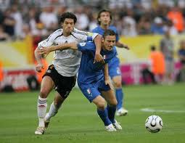
cướp bóng

Slide 17
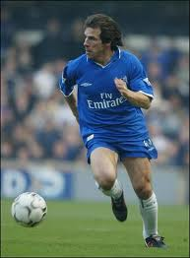
dẫn bóng

Slide 18
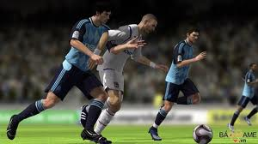
dốc bóng

Slide 19
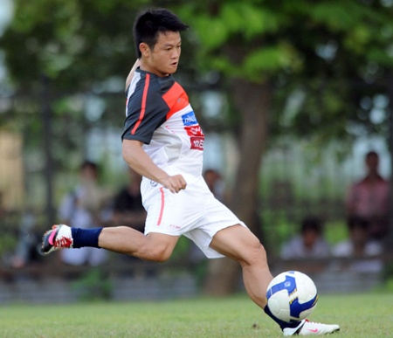
sút bóng

Slide 20
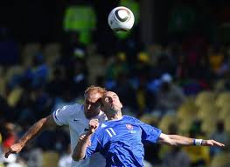
chơi bóng bổng

Slide 21
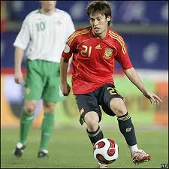
chuyền bóng

Slide 22
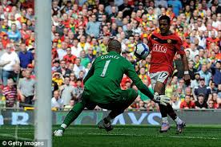
bấm bóng

Slide 23
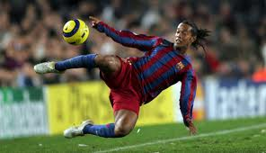
vô lê

Slide 24
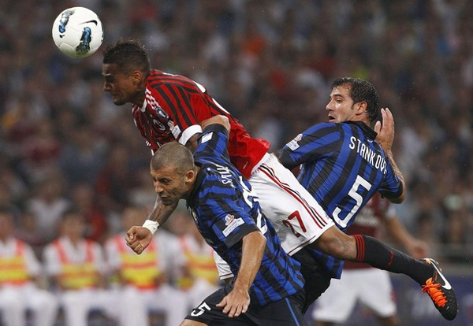
đánh đầu

Slide 25

Củng cố - Dặn dò

Slide 26


XIN CHÂN THÀNH CẢM ƠN QUÝ THẦY CÔ
CÙNG CÁC EM HỌC SINH
Chào tạm biệt

